Slide 1



Aplikační frameworky
Jazyk XAML
Namespaces a code behing
Strategický projekt UTB ve Zlíně, reg. č. CZ.02.2.69/0.0/0.0/16_015/0002204

Slide 2
Obsah
Namespaces
Ukázka aplikace
x:Name
x:Class
x:Key

Slide 3
Úvod
V této prezentaci se zaměříme na jmenné prostory jazyka XAML a kód na pozadí.
Probereme obsah jmenného prostoru jazyka XAML samotného a potom jmenný prostor jednotlivých implementací jazyka XAM (UWP [1], WPF [2], Xamarin Forms [3])

Slide 4
Namespaces
Pomocí atributu xmlns definujeme použití jmených prostorů.
Použití je podobné jako using v c#

Slide 5
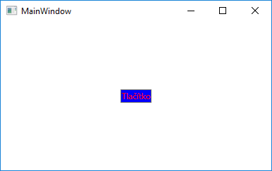
Ukázka aplikace
<Window x:Class="WpfApp1.MainWindow"
xmlns="http://schemas.microsoft.com/winfx/2006/xaml/presentation"
xmlns:x="http://schemas.microsoft.com/winfx/2006/xaml"
Title="MainWindow" Height="350" Width="525">
<StackPanel
HorizontalAlignment="Center"
VerticalAlignment="Center">
<Button
Name="tlacitko1"
Content="Tlačítko"
Background="Blue"
Foreground="Red"
/>
</StackPanel>
</Window>

Slide 6
XAML Jmenné prostory výchozí jmenný prostor
Atribut xmlns definuje výchozí jmenný prostor je specifický pro různé implementace jazyka XAML.
Všechny elementy a atributy bez prefixu jsou z tohoto jmenného prostoru.
<Window x:Class="WpfAplikace.MainWindow"
xmlns="http://schemas.microsoft.com/winfx/2006/xaml/presentation"
xmlns:x="http://schemas.microsoft.com/winfx/2006/xaml"
xmlns:local="clr-namespace:WpfAplikace" >
</Window>

Slide 7
XAML Jmenné prostory výchozí jmenný prostor
Výchozí jmenný prostor má specifický zápis pro různé implementace jazyka XAML.
WPF:
xmlns="http://schemas.microsoft.com/winfx/2006/xaml/presentation"
Xamarin Forms:
xmlns="http://xamarin.com/schemas/2014/forms"

Slide 8
XAML Jmenné prostory xmlns:x
Pomocí atributu xmlns:x definujeme použití jmenného prostoru jazyka XAML samotného.
<Window x:Class="WpfAplikace.MainWindow"
xmlns="http://schemas.microsoft.com/winfx/2006/xaml/presentation"
xmlns:x="http://schemas.microsoft.com/winfx/2006/xaml"
xmlns:local="clr-namespace:WpfAplikace" >
</Window>

Slide 9
XAML Jmenné prostory xmlns:x
Jmenný prostor xmlns:x potom může obsahovat různé prvky v závislosti na konkrétní implementaci:
x:Key
x:Name
x:Class
x:Uid (není v Xamarin.Forms)
XAML vnitřní typy (nejsou zatím ve WPF ani UWP) – probere v samostatné prezentaci
x:Boolean
x:String
x:Double
x:Int32

Slide 10
x:Name
Pomocí atributu x:Name můžeme definovat třídu ve které bude kód na pozadí.
Pokud přiřadíme labelu x:Name mujLabel tak pod tímto názvem máme instanci v kódu na pozadí.
<Label x:Name="mujLabel" Text="" />

Slide 11
x:Name popis příkladu
V následujícím příladu definujeme v jazyku XAML Label a atributu x:Name přiřadíme hodnotu mujLabel.
V kódu na pozadí potom v konstruktoru přistoupíme k instanci mujLabel a změníme hodnotu její property Text.

Slide 12
x:Name příklad XAML
<?xml version="1.0" encoding="utf-8" ?>
<ContentPage xmlns="http://xamarin.com/schemas/2014/forms"
xmlns:x="http://schemas.microsoft.com/winfx/2009/xaml"
xmlns:local="clr-namespace:Prezentace"
x:Class="Prezentace.MainPage">
<StackLayout>
<Label x:Name="mujLabel" Text="" />
</StackLayout>
</ContentPage>

Slide 13
x:Name příklad kód na pozadí
namespace Prezentace
{
public partial class MainPage : ContentPage
{
public MainPage()
{
InitializeComponent();
mujLabel.Text = "Text nastaveny v kodu";
}
}
}

Slide 14
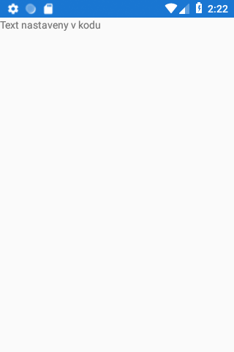
x:Name příklad

Slide 15
x:Class
Pomocí atributu x:Class můžeme definovat třídu ve které bude kód na pozadí.
V kódu na pozadí můžeme používat objekty vytvořené objekty ve XAML souboru.
Z jazyka XAML můžeme volat metody v kódu na pozadí.
<Window x:Class="WpfAplikace.MainWindow"
xmlns="http://schemas.microsoft.com/winfx/2006/xaml/presentation"
xmlns:x="http://schemas.microsoft.com/winfx/2006/xaml"
xmlns:local="clr-namespace:WpfAplikace" >
</Window>

Slide 16
x:Class popis příklad
V následujícím příkladu přiradíme atributu x:Class hodnotu Prezentace.MainPage, to znamená že kód na pozadí je třída MainWindow v namespace WpfAplikace.
Pokud přiřadíme atributu x:Name hodnotu mujLabel tak k instanci můžeme přistupovat v třídě MainWindow.
Metoda Button_Clicked musí bude také definována ve třídě MainWindow.

Slide 17
x:Class příklad XAML
<?xml version="1.0" encoding="utf-8" ?>
<ContentPage xmlns="http://xamarin.com/schemas/2014/forms"
xmlns:x="http://schemas.microsoft.com/winfx/2009/xaml"
xmlns:local="clr-namespace:Prezentace"
x:Class="Prezentace.MainPage">
<StackLayout>
<Label x:Name="mujLabel" Text="Xamarin.Forms UTB FAI" />
<Button Text="Tlacitko" Clicked="Button_Clicked" />
</StackLayout>
</ContentPage>

Slide 18
x:Class příklad kód na pozadí
namespace Prezentace
{
public partial class MainPage : ContentPage
{
public MainPage()
{
InitializeComponent();
}
private void Button_Clicked(object sender, EventArgs e)
{
mujLabel.Text = "ahoj";
}
}
}

Slide 19
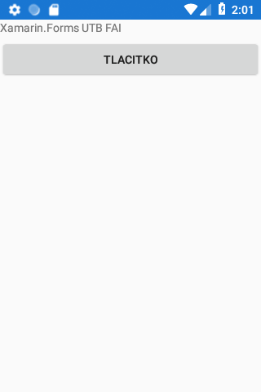

x:Class příklad

Slide 20
x:Key
x:Key definuje klíč v XAML Resource Dictionary.
Můžeme jej pak použít například se StaticResource markup extension.
<Style x:Key="BlueBackground" TargetType="Label">
<Setter Property="BackgroundColor" Value="Orange" />
</Style>

Slide 21
x:Key příklad popis
V následujícím příkladu definujeme definuje styl – label s oranžovým pozadím v Resources a aplikuje jej s využitím Markup Extension Static Resource.

Slide 22
x:Key příklad XAML
<?xml version="1.0" encoding="utf-8" ?>
<ContentPage xmlns="http://xamarin.com/schemas/2014/forms"
xmlns:x="http://schemas.microsoft.com/winfx/2009/xaml"
xmlns:local="clr-namespace:Prezentace"
x:Class="Prezentace.MainPage">
<ContentPage.Resources>
<Style x:Key="BlueBackground" TargetType="Label">
<Setter Property="BackgroundColor" Value="Orange" />
</Style>
</ContentPage.Resources>
<StackLayout>
<Label Style="{StaticResource BlueBackground}" Text="Xamarin.Forms UTB FAI" />
</StackLayout>
</ContentPage>

Slide 23
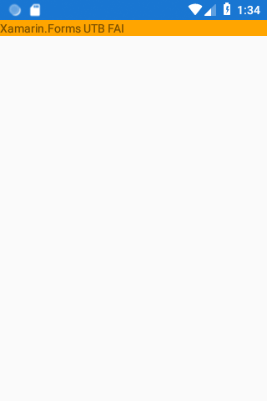
x:Key příklad

Slide 24
XAML Jmenné prostory
Xamarin forms mají navíc také v xmlns:x tnásledující prvky, které probereme v samostatné prezentaci:
x:Arguments
x:FactoryMethod
x:FieldModifier
x:TypeArguments

Slide 25
Použité zdroje
[1] XAML namespaces and namespace mapping - UWP app developer | Microsoft Docs. [online]. Dostupné z: https://docs.microsoft.com/en-us/windows/uwp/xaml-platform/xaml-namespaces-and-namespace-mapping
[2] XAML Namespaces and Namespace Mapping for WPF XAML | Microsoft Docs. [online]. Dostupné z: https://docs.microsoft.com/en-us/dotnet/framework/wpf/advanced/xaml-namespaces-and-namespace-mapping-for-wpf-xaml
[3] XAML Namespaces in Xamarin.Forms - Xamarin | Microsoft Docs. [online]. Dostupné z: https://docs.microsoft.com/en-us/xamarin/xamarin-forms/xaml/namespaces

Slide 26
Aplikační frameworky
Děkuji za pozornost
Strategický projekt UTB ve Zlíně, reg. č. CZ.02.2.69/0.0/0.0/16_015/0002204

